Slide 1

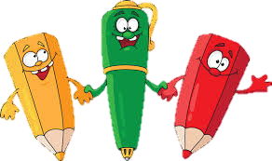

CHÀO MỪNG QUÝ THẦY CÔ GIÁO CÙNG CÁC EM HỌC SINH
Lớp:......
Giáo viên:……………..

Slide 2

KHỞI ĐỘNG

Slide 3

KHỞI ĐỘNG
Hãy kể lại mục đích và tình huống sử dụng văn bản tóm tắt đó?
Em đã bao giờ tóm tắt một văn bản chưa?

Slide 4
Tiết: 10
VIẾT
TÓM TẮT VĂN BẢN THEO NHỮNG YÊU CẦU KHÁC NHAU VỀ ĐỘ DÀI
Giáo viên:……………..

Slide 5
HÌNH THÀNH KIẾN THỨC

Slide 6
I. Phân tích bài viết tham khảo

Slide 7
I. Phân tích bài viết tham khảo
Hoàn thành phiếu học tập sau

Slide 8


PHT số 1
Tiêu chí | Văn bản 1 | Văn bản 2
Văn bản tóm tắt có trung thành với nội dung của văn bản gốc không?
Văn bản tóm tắt có trình bày được những ý chính, những điểm quan trọng của văn bản gốc không?
Liệt kê một số từ ngữ quan trọng của văn bản gốc được thể hiện trong văn bản tóm tắt
Nhận xét về độ dài của VB tóm tắt 1 và 2

Slide 9
Tiêu chí | Văn bản 1 | Văn bản 2
Văn bản tóm tắt có trung thành với nội dung của văn bản gốc không?
Trung thành với văn bản gốc
Trung thành với văn bản gốc
Văn bản tóm tắt có trình bày được những ý chính, những điểm quan trọng của văn bản gốc không?
Trình bày được ý chính, điểm quan trọng
Trình bày được ý chính, điểm quan trọng
Hùng Vương thứ mười tám, Mị Nương, Sơn Tinh- chúa miền non cao, Thủy Tinh- chúa miền nước thẳm, cầu hôn, lễ vật, nổi giận...
Hùng Vương thứ mười tám, Mị Nương, Sơn Tinh- chúa miền non cao, Thủy Tinh- chúa miền nước thẳm, cầu hôn, lễ vật, nổi giận...
Liệt kê một số từ ngữ quan trọng của văn bản gốc được thể hiện trong văn bản tóm tắt.

Slide 10
Tiêu chí | Văn bản 1 | Văn bản 2
Nhận xét về độ dài của VB tóm tắt 1 và 2
Ngắn hơn, có 4 câu
Dài hơn, có 12 câu

Slide 11
Tiêu chí | Văn bản 1 | Văn bản 2
Văn bản tóm tắt có trung thành với nội dung của văn bản gốc không? | Trung thành với văn bản gốc | Trung thành với văn bản gốc
Văn bản tóm tắt có trình bày được những ý chính, những điểm quan trọng của văn bản gốc không? | Trình bày được ý chính, điểm quan trọng | Trình bày được ý chính, điểm quan trọng
Liệt kê một số từ ngữ quan trọng của văn bản gốc được thể hiện trong văn bản tóm tắt | Hùng Vương thứ mười tám, Mị Nương, Sơn Tinh- chúa miền non cao, Thủy Tinh- chúa miền nước thẳm, cầu hôn, lễ vật, nổi giận... | Hùng Vương thứ mười tám, Mị Nương, Sơn Tinh- chúa miền non cao, Thủy Tinh- chúa miền nước thẳm, cầu hôn, lễ vật, nổi giận...
Nhận xét về độ dài của VB tóm tắt 1 và 2 | Ngắn hơn, có 4 câu | Dài hơn, có 12 câu

Slide 12

II. Tìm hiểu yêu cầu đối với biên bản

Slide 13
II. Tìm hiểu yêu cầu đối với biên bản
Yêu cầu đối với biên bản là gì?

Slide 14
Phản ánh đúng nội dung của văn bản gốc
Trình bày được những ý chính, những điểm quan trọng của văn bản gốc
Yêu cầu đối với biên bản
Sử dụng các từ ngữ quan trọng của văn bản gốc
Đáp ứng được những yêu cầu khác nhau về độ dài của văn bản tóm tắt

Slide 15
III. Thực hành viết theo các bước

Slide 16

Đề bài: Viết một đoạn văn khoảng 6-8 câu tóm tắt văn bản Bầy chim chìa vôi

Slide 17

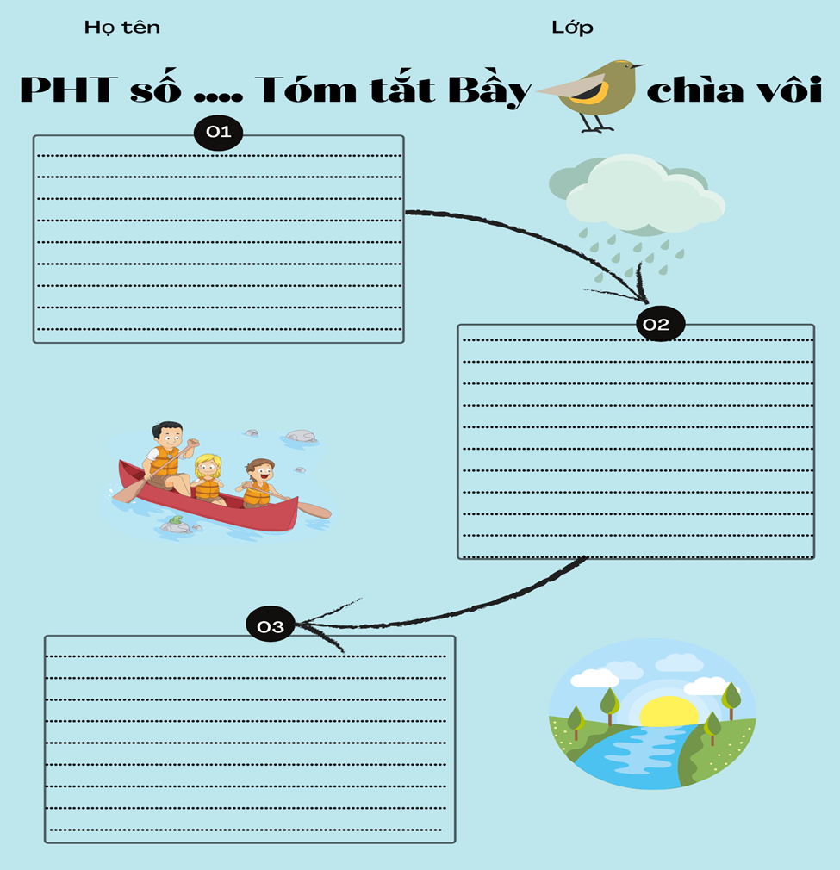

Slide 18
1. Trước khi tóm tắt
Xác định nội dung chính cần tóm tắt
Xác định yêu cầu về độ dài của văn bản tóm tắt
Đọc kĩ văn bản gốc

Slide 19
Xác định nội dung khái quát, cốt lõi của toàn văn bản
Tìm ý chính của từng phần hoặc đoạn và xác định quan hệ giữa các phần hoặc các đoạn
Xác định nội dung chính cần tóm tắt
Tìm các từ ngữ quan trọng

Slide 20
Xác định ý lớn và ý nhỏ của văn bản gốc
Xác định yêu cầu về độ dài của văn bản tóm tắt
Tùy theo yêu cầu về độ dài của văn bản tóm tắt mà lựa chọn ý lớn hay ý nhỏ từ văn bản gốc

Slide 21
2. Viết văn bản tóm tắt
Sắp xếp các ý chính của văn bản gốc theo một trình tự hợp lí
Dùng lời văn của em kết hợp với những từ ngữ quan trọng trong văn bản gốc để viết văn bản tóm tắt
Chú ý bảo đảm yêu cầu về độ dài của văn bản tóm tắt

Slide 22
3. Chỉnh sửa
Rà soát, tự chỉnh sửa văn bản tóm tắt của em.

Slide 23
Phiếu đánh giá
STT | Tiêu chí | Đạt | Không đạt
1 | Đọc kĩ VB gốc để hiểu đúng nội dung, chủ đề của VB
2 | Xác định nội dung chính cần tóm tắt
3 | Sắp xếp các nội dung chính theo một trật tự hợp lí
4 | Xác định yêu cầu về độ dài của VB tóm tắt
5 | Viết VB tóm tắt theo trật tự nội dung chính đã xác định
6 | Đọc lại và chỉnh sửa VB tóm tắt

Slide 24

Hai giờ sáng, trong một đêm mưa to, hai anh em Mon và Mên trò chuyện cùng nhau. Chúng lo lắng nước sông sẽ dâng cao. Như vậy thì tổ chim chìa vôi ở dải cát giữa sông sẽ bị nhấn chìm. Hai anh em quyết định sẽ đến tận nơi để giúp bầy chim chìa vôi. Mên và Mon sẽ đưa chúng vào bờ trước con nước mạnh mẽ. Khi trời vừa sáng, cũng là lúc dải cát giữa sông bị nhấn chìm. Những con chim chìa vôi nhỏ đã kịp cất cánh bay lên trong khoảnh khắc cuối cùng trước mắt hai đứa trẻ. Khung cảnh bình minh cùng bầy chim chìa vôi đẹp đẽ khiến hai anh em Mon và Mên vừa vui mừng, vừa cảm động.

Slide 25
LUYỆN TẬP

Slide 26
Luyện tập
Tóm tắt văn bản Bầu trời lung linh

Slide 27
Hướng dẫn tự học
Bài mới: hoàn thành phiếu học tập và nói.
Bài cũ: học bài và hoàn thành bài tập.

Slide 28
CHÚC CÁC EM HỌC SINH HỌC THẬT TỐT NHÉ!
Giáo viên:……………..

